Slide 1
APE
Oleh:
Hanum hanifa sukma, m.pd

Slide 2
Alat Peraga Edukatif
merupakan salah satu media pendidikan yang memiliki pengaruh besar terhadap kesuksesan kegiatan belajar mengajar. Alat peraga ini digunakan sebagai media untuk merepresentasikan materi abstrak yang dipelajari menjadi konkrit agar bisa lebih mudah dipahami oleh siswa.

Slide 3
Menurut ahli
Menurut Faizal, 2010
Alat Peraga Pendidikan adalah instrument audio maupun visual yang digunakan untuk membantu proses pembelajaran menjadi lebih menarik dan membangkitkan minat siswa dalam mendalami suatu materi.
Menurut Sudjana, 2009
Alat Peraga Pendidikan adalah suatu alat yang dapat diserap oleh mata dan telinga dengan tujuan membantu guru agar proses belajar mengajar siswa lebih efektif dan efisien.
Menurut Suhardi, 1978
Alat peraga pendidikan atau Audio-Visual Aids (AVA) adalah media yang pengajarannya berhubungan dengan indera pendengaran

Slide 4
Menurut Sumad, 1972
Alat peraga atau AVA adalah alat untuk memberikan pelajaran atau yang dapat diamati melalui panca indera. Alat peraga merupakan salah satu dari media pendidikan adalah alat untuk membantu proses belajar mengajar agar proses komunikasi dapat berhasil dengan baik dan efektif.
Menutur Wijaya dan Rusyan, 1994
Alat Peraga Pendidikan adalah media pendidikan berperan sebagai perangsang belajar dan dapat menumbuhkan motivasi belajar sehingga siswa tidak menjadi bosan dalam meraih tujuan-tujuan belajar.
Menurut Amir Hamzah, 1981
Alat Peraga Pendidikan adalah adalah alat-alat yang dapat dilihat dan didengar untuk membuat cara berkomunikasi menjadi efektif”. Sedangkan yang dimaksud dengan alat peraga menurut Nasution (1985: 95) adalah “alat bantu dalam mengajar lebih efektif”.

Slide 5
kategori
Menurut Badru Zaman, dkk (2007: 63) :
Ditujukan untuk anak usia SD
Berfungsi mengembangkan aspek-aspek perkembangan anak
Dapat digunakan dengan berbagai cara, bentuk dan untuk bermacam tujuan aspek pengembangan atau bermanfaat multiguna.
Aman bagi anak.
Dirancang untuk mendorong aktivitas dan kreativitas.
Bersifat konstruktif atau ada sesuatu yang dihasilkan.

Slide 6
tujuan
Menjadikan proses pendidikan lebih efektif dengan jalan meningkatkan semangat dan antusiasme para siswa dalam belajar
Sesuai dengan perorangan, dimana para siswa belajar dengan banyak kemungkinan sehingga belajar berlangsung sangat menyenangkan bagi masing-masing individu,
Membuat para siswa lebih mudah memahami dan menguasai materi yang sedang dipelajari
Memudahkan para guru dalam menyampaikan materi pembelajaan kepada para siswa dengan bahsa yang lebih mudah untuk diterima.
Menghindari kegiatan pembelajaran yang bersifat verbalisme yang cenderung membosankan dan kurang efektif.

Slide 7
fungsi APE antara lain :
1. Mengajar menjadi lebih mudah dan cepat diterima anak
2. Melatih konsentrasi anak
3. Mampu mengatasi keterbatasan waktu dan tempat
4. Membangkitkan emosi
5. Menambah daya ingat
6. Menjamin atmosfir pembelajaran yang kondusif

Slide 8
Ciri-ciri
Desain Mudah dan Sederhana
Multifungsi (Serba Guna)
Menarik
Berukuran Besar
Awet
Sesuai Kebutuhan
Tidak Membahayakan
Mendorong Anak untuk Bermain Bersama
Mengembangkan Daya Fantasi
Bukan Karena Kelucuan dan Kebagusannya
Bahan Murah dan Mudah Diperoleh

Slide 9
Prinsip ape
Mengaktifkan alat indra secara kombinasi sehingga dapat meningkatkan daya serap dan daya ingat anak didik.
Mengandung kesesuaian dengan kenutuhan aspek perkembangan kemampuan dan usia anak didik sehingga tercapai indikator kemampuan yang harus dimiliki anak.
Memiliki kemudahan dalam penggunaannya bagi anak sehingga lebih mudah terjadi interaksi dan memperkuat tingkat pemahamannya dan daya ingat anak.
Membangkitkan minat sehingga mendorong anak untuk memainkannya.
Memiliki nilai guna sehingga besar manfaatnya bagi anak.
Bersifat efisien dan efektif sehingga mudah dan murah dalam pengadaan dan penggunaannya.

Slide 10
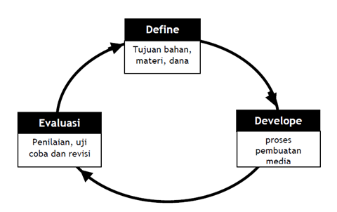
Tahapan pembuatan

Slide 11
komponen
Instructional Goals, yaitu tujuan instruksional apa yang akan dicapai dalam suatu kegiatan pembelajaran.
Instructional content, materi pembelajaran, yaitu bahan atau kajian apa yang akan diajarkan pada program pembelajaran tersebut.
Learner Characteristic, familiaritas media dan karakteristik siswa. Yaitu mengkaji sifat-sifat dan ciri media yang akan digunakan dikaitkan dengan karakteristik siswa, baik secara kuantitatif (jumlah) ataupun kualitatif (kualitas, ciri, dan kebiasaan lain) dari siswa.
Media selection, adanya sejumlah media yang bisa diperbandingkan karena pemilihan media

Slide 12
contoh

Slide 16
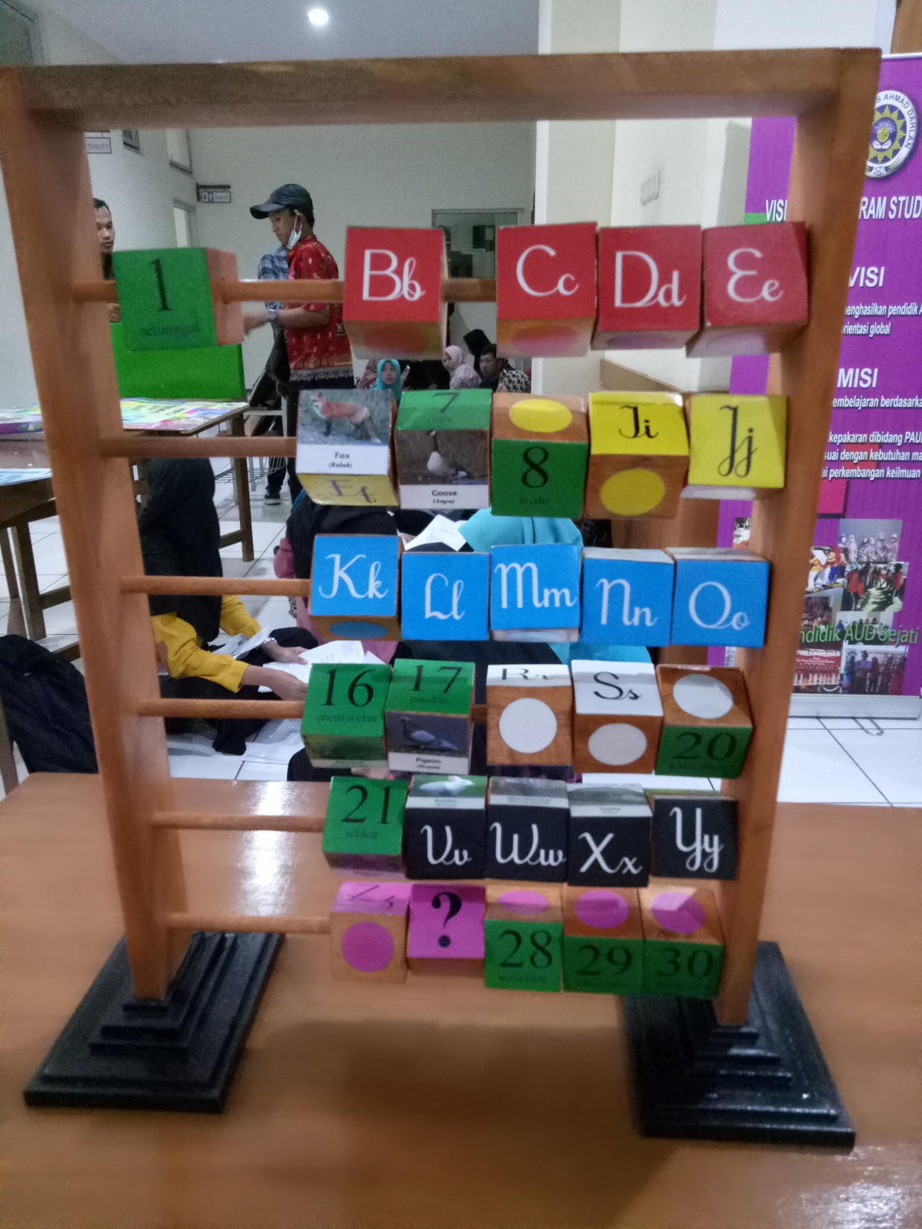

Slide 17
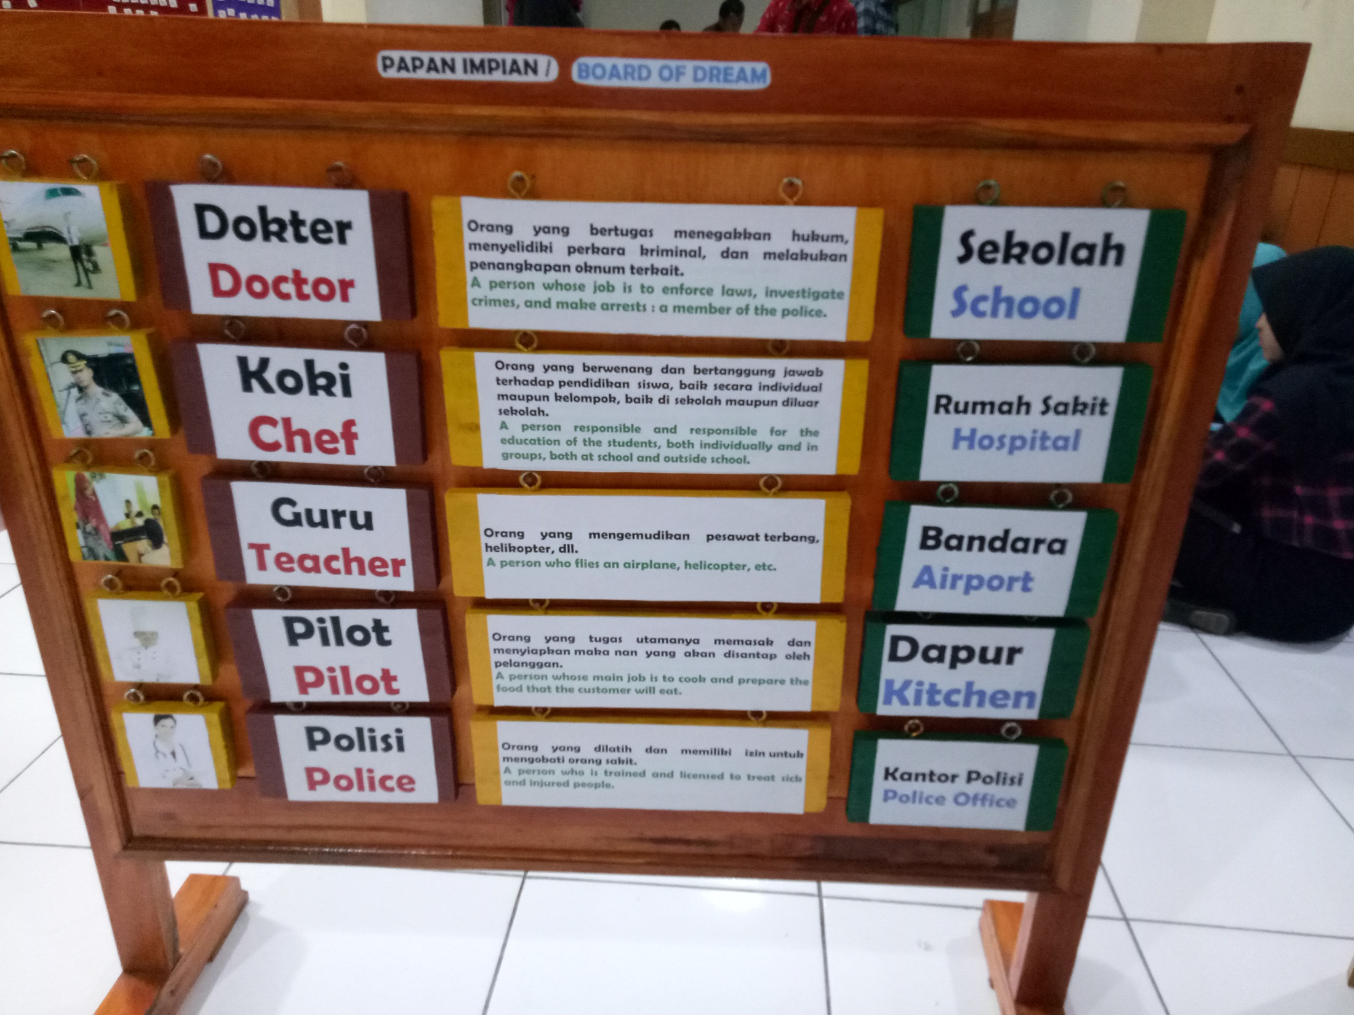

Slide 18
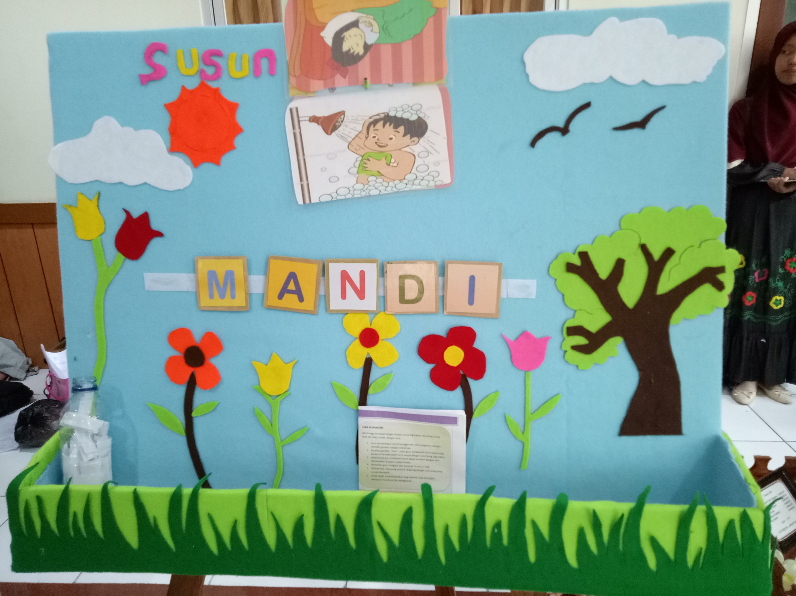

Slide 19
